Slide 1

CIENCIA DE DATOS - SOLUCIÓN PARA HORIZONTE INMOBILIARIA
Presented by
Nicolás Amarilla
Nicolás Djandjikian
Nicolás Fernández
Carlos Hernández

Slide 2




Our Team
Nicolás Amarilla
Data Engineer
Nicolás Djandjikian
Reporting
Nicolás Fernández
Project Leader
Carlos Hernández
Data Scientist

Slide 3


Problematica
La industria inmobiliaria enfrenta una paradoja crítica: mientras el volumen de datos disponibles crece exponencialmente, la toma de decisiones sigue dependiendo de métodos tradicionales que generan ineficiencias operativas y comerciales significativas.
Los procesos de valuación convencionales requieren entre 15 y 30 días para completarse, con márgenes de error que oscilan entre el 15% y 25% del valor real de la propiedad. Esta imprecisión no solo afecta la competitividad de los precios de captación, sino que genera pérdida de oportunidades comerciales y desconfianza en el mercado.

Slide 4
Conclusion
Como resultado, las zonas de alto potencial se detectan de manera reactiva, cuando el mercado ya validó su crecimiento y los márgenes de rentabilidad se redujeron considerablemente.
Se encuentran consecuencias como ciclos comerciales prolongados, costos operativos elevados en relevamiento manual, y una brecha creciente entre el potencial de los datos disponibles y su aplicación estratégica real.

Slide 5

Estrategia
Proponemos un sistema de valuación automatizada basado en inteligencia artificial que transforma datos urbanos y características de propiedades en predicciones accionables
Random Forest.
Implementación de algoritmo Random Forest que procesa más de 50 variables por propiedad.
Segmentación Inteligente de Territorio
Sistema de clustering K-means que identifica micro-zonas homogéneas según potencial de valorización.
Dashboard
Visualización integrada en PowerBI con KPIs operativos y comerciales.

Slide 6

Estrategias
Gradient Boosting
Para minimizar el error predictivo en el precio de las propiedades.
Simulador de precios
Implementación de modelo de Gradient Boosting para predecir precios de ventas o alquiler de propiedades.

Slide 7




La necesidad de la ingenieria de datos: dianóstico inicial
Moneda y precio
Geolocalización
Superficie
Completitud

Slide 8
Calidad con base en la precisión
Corregir sesgos y outliers con un precio normalizado
Estabilización del precio
Restaurar la completitud sin perder la coherencia entre barrios
Imputación avanzada
Eliminamos sesgo de la devaluación y estandarizamos precios
Conversión de moneda
Permitir que el modelo entienda mejor cada feature
Feature engineering

Slide 9
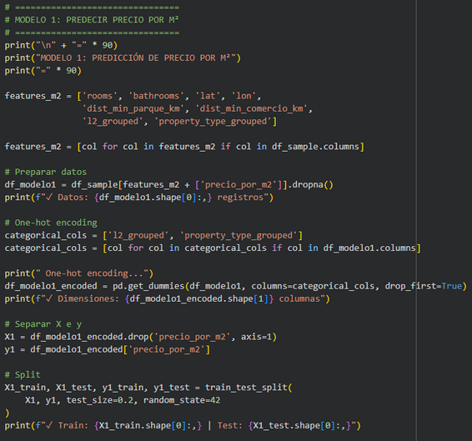
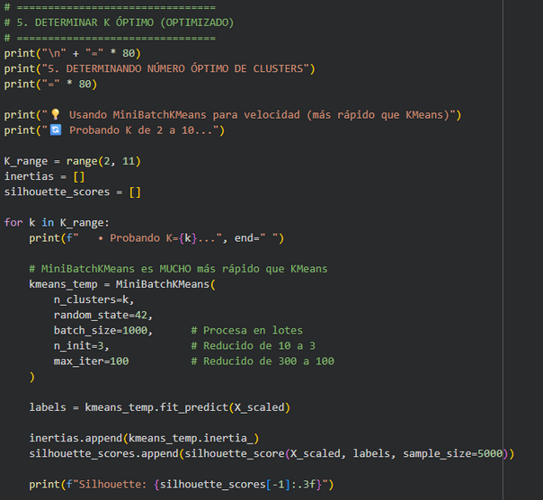
Modelo Random Forest y k-means
Utilizamos 2 modelos, Random Forest para determinar las variables que más importan a la hora de la predicción, y también utilizamos K-means para encontrar propiedades a un precio elevado o justo teniendo en cuenta las variables mas importantes.
Random forest
Kmeans

Slide 10
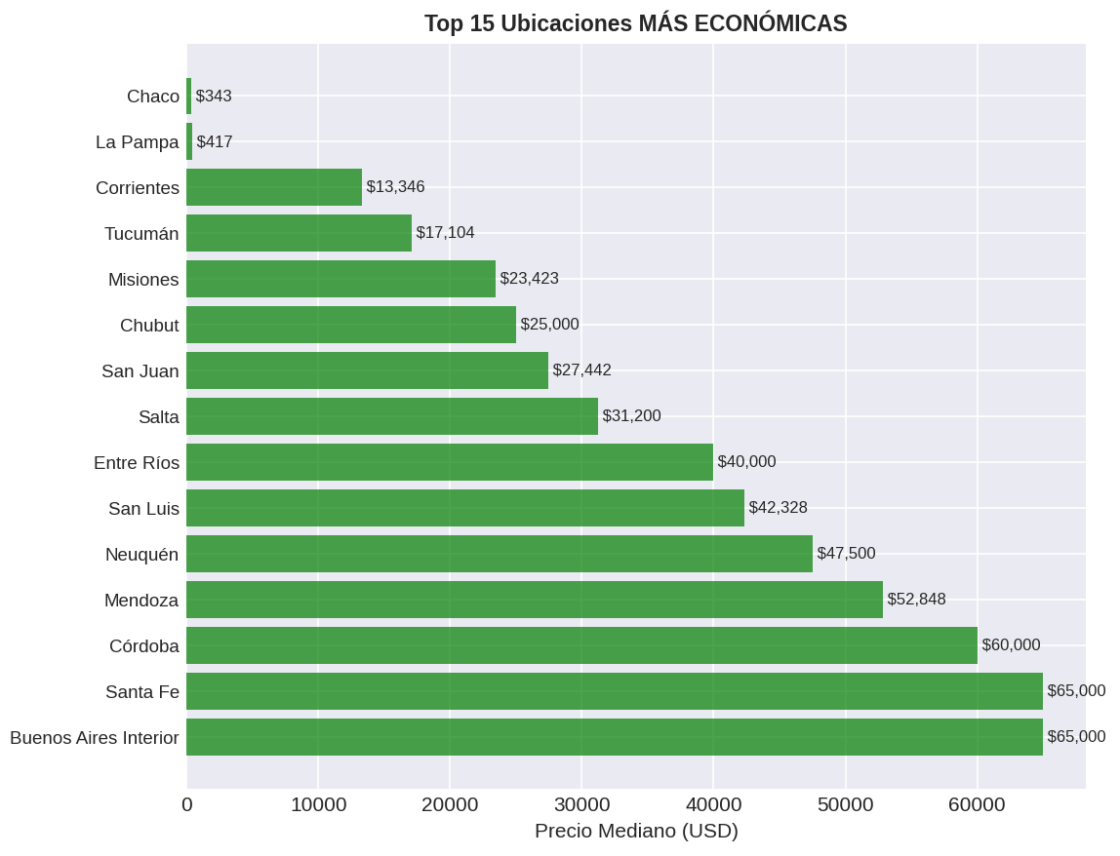
Resultados del modelo.
Encontramos en los resultados lo siguiente:
  Top mejores ubicaciones.

Slide 11
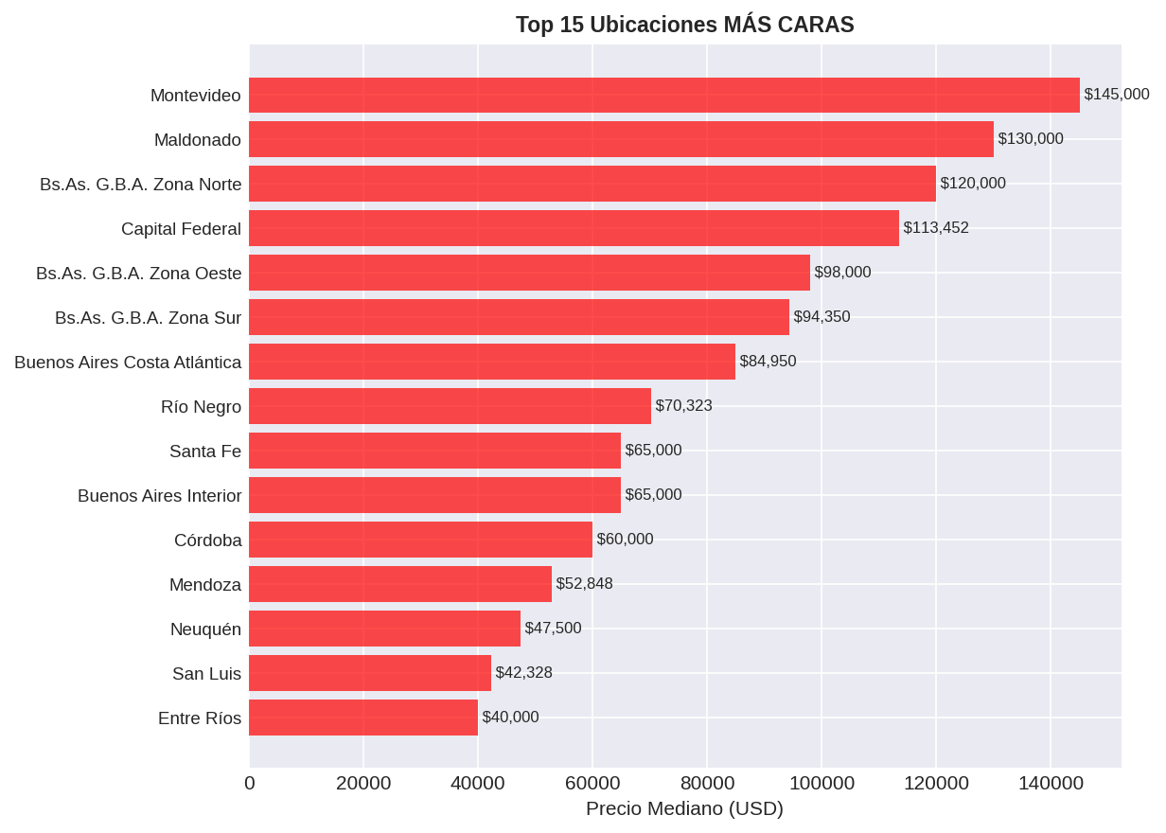
Resultados del modelo.
Encontramos en los resultados lo siguiente:
2. Top peores ubicaciones.

Slide 12
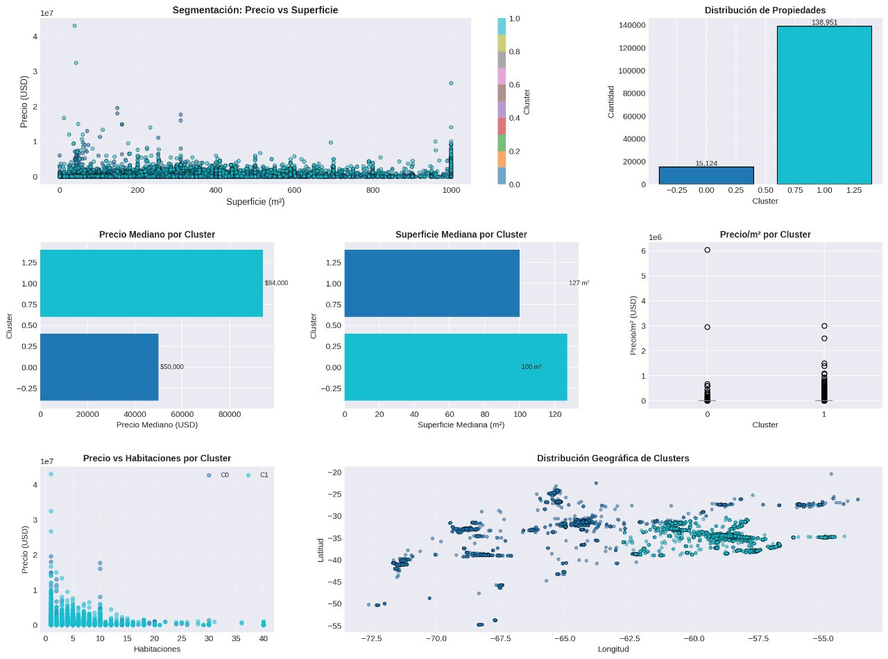
Resultados del modelo.
Encontramos en los resultados lo siguiente:
2. Segmentación de K-means.

Slide 13
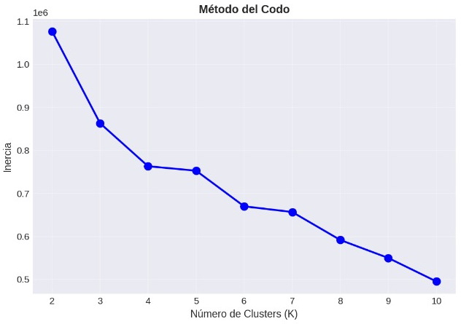
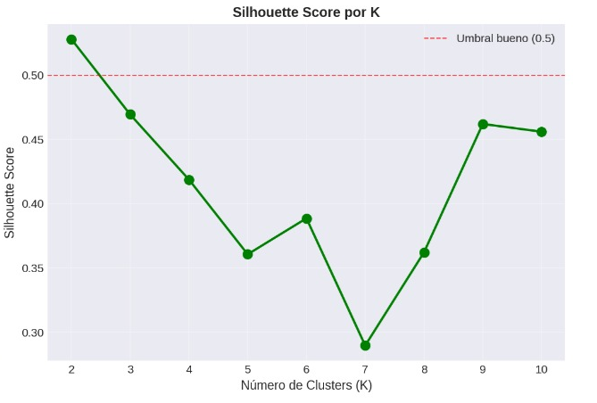
Resultados del modelo.
Encontramos en los resultados lo siguiente:
4. Codo y Silhouette score por K

Slide 14
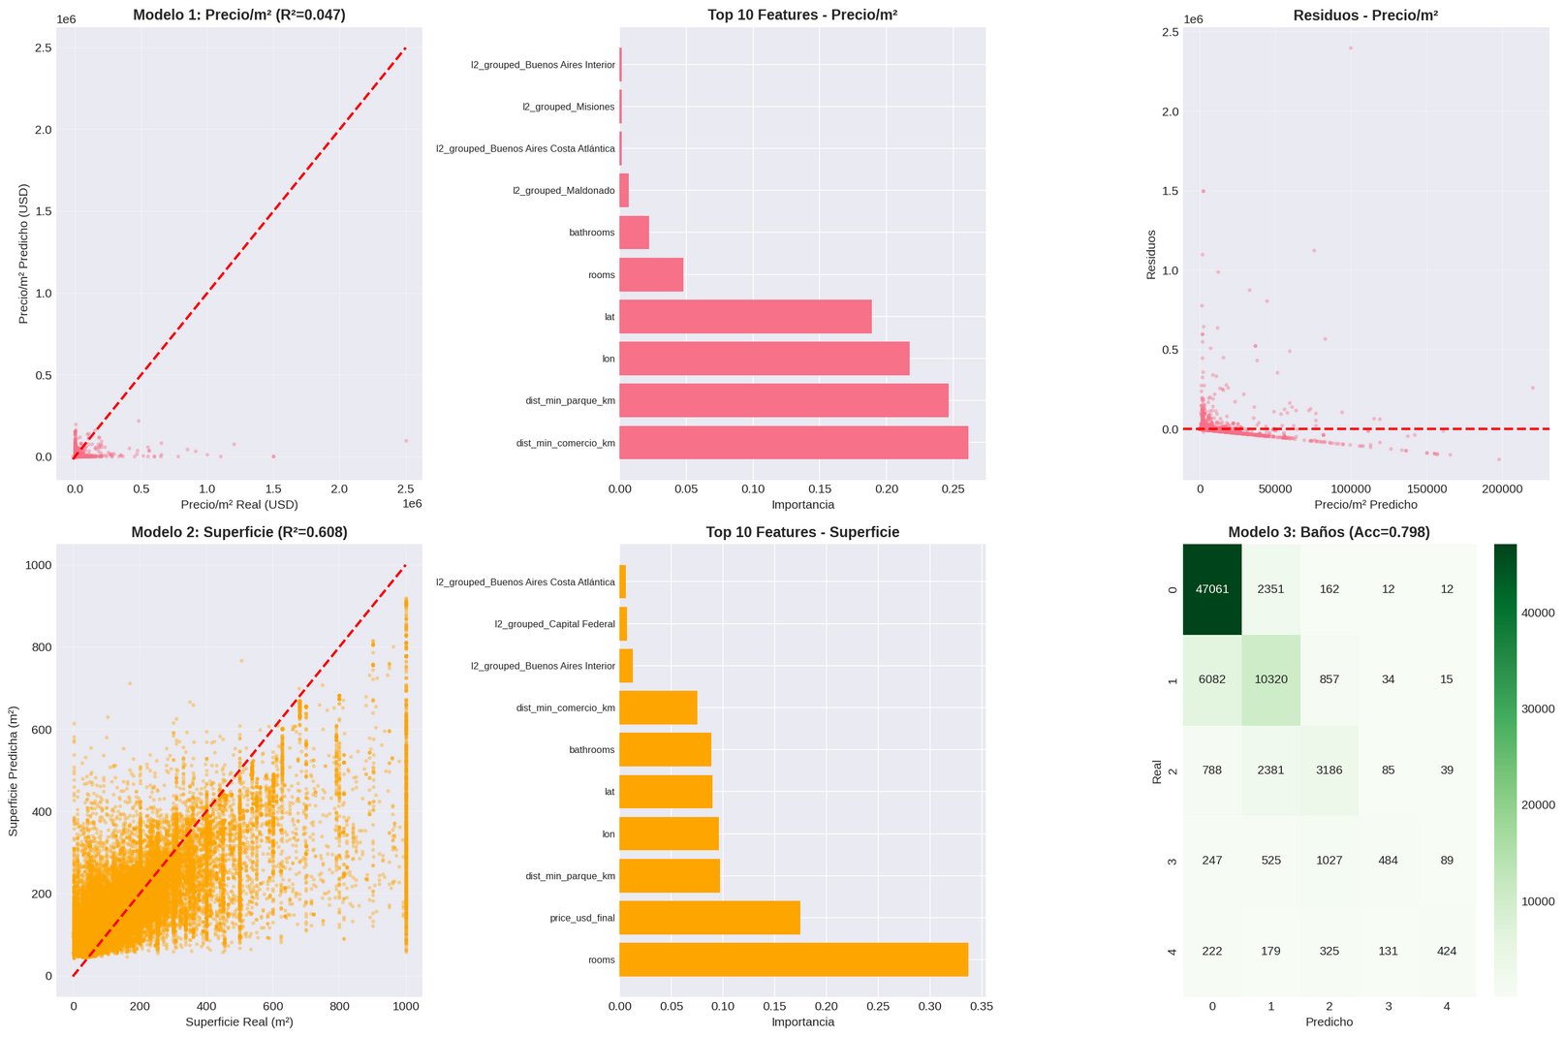
Resultados del modelo.
Encontramos en los resultados lo siguiente:
5. Resultados Random forest.

Slide 15


Pipeline
Realizamos una limpieza de datos
Generamos un dataset limpio listo para usar en Power BI
Entrenamos el modelo con “Gradient Boosting”
Tomamos los datos del sistema transaccional propio de la inmobiliaria
Sumamos dataset de Rava Bursatil para enriquecimiento del precio
Generamos un dataset de princing para entrenar el modelo de ML
Simulador de precios listo para usar

Slide 16



Costos
• Escenario productivo básico: USD 20–40/mes. Un servidor dedicado de baja capacidad, almacenamiento y entrega del sitio con respaldo sencillo.
• Escenario escalable: USD 30–60/mes base, pudiendo subir a ~USD 60–120/mes si se duplican/triplican instancias en picos
.• Mantenimiento: 2–4 horas al mes para parches, monitoreo y copias de seguridad; servicios de alerta opcionales suman USD 0–20/mes.

Slide 17
Thank You!

